Slide 1
Rede de computadores
Camada de Enlace
Heloise M. de Castro

Slide 2
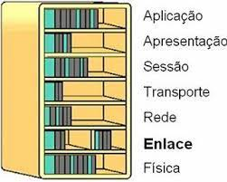
Camada de Enlace
O que é?
Segunda camada

Slide 3
Para que serve?
Responsável por fazer conexão (link) entre dois dispositivos, ou mais.
Algorítimos tratam do envio de dados.

Slide 4
Controle de Enlace de dados
Controle de erro + Controle de fluxo

Slide 5
Protocolos
→ Canal sem ruídos:
Simplest→ Sem controle de fluxo e dados;
→São somente enviados;
→ Não possui confirmação de recebimento.
Stop-and-wait→ Após enviado, possui a confirmação do recebimento.

Slide 6
Protocolos
Canais com ruídos
Stop-and-wait ARQ→ “Numera” frames.
Go Back-N →Transmite um número de frames ao mesmo tempo.
Selective Repeat ARQ → Utiliza 2 janelas e não confirma frames.

Slide 7
Controle e detecção de erros
Distância de Hamming
Diferença entre duas palavras de código.

